Slide 1
回路構成によるギルバートセルの改善
M1 緒方敦洋

Slide 2
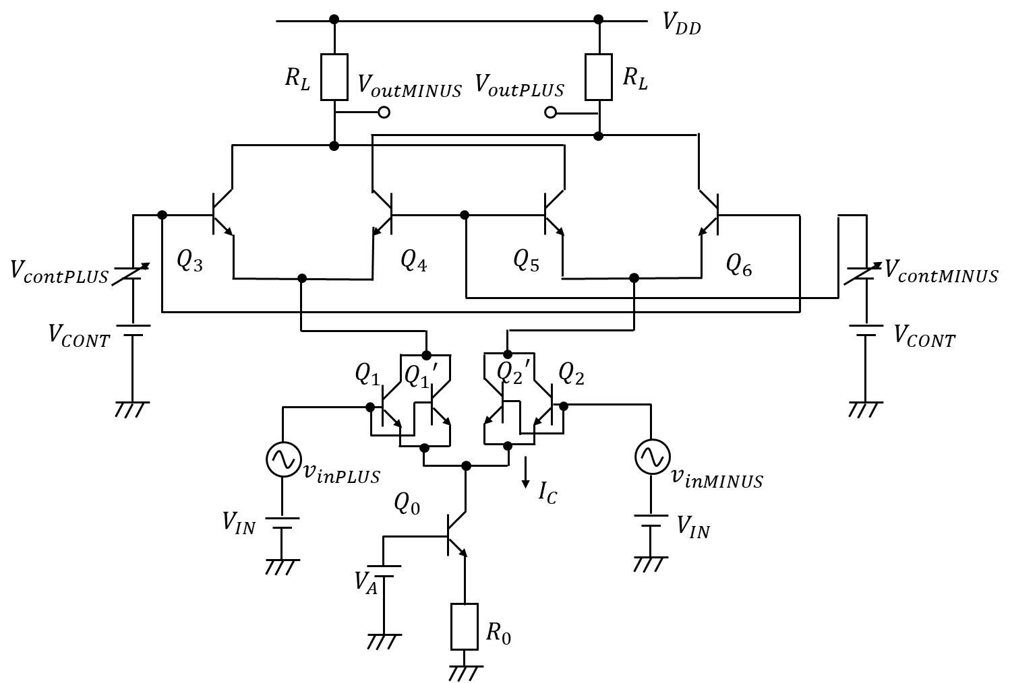
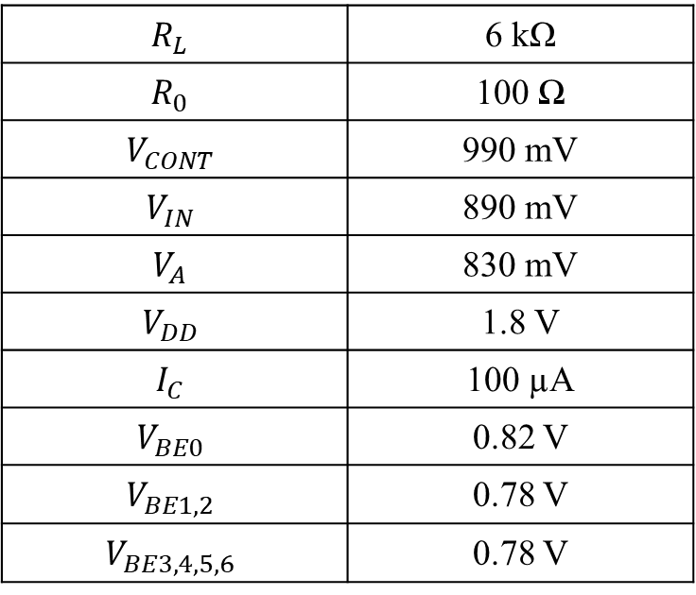
並列化ギルバートセル
ギルバートセルのトランジスタを並列化して設計した。
$$R_{L}$$ | 6 kΩ
$$R_{0}$$ | 100 Ω
$$V_{CONT}$$ | 990 mV
$$V_{IN}$$ | 890 mV
$$V_{A}$$ | 830 mV
$$V_{DD}$$ | 1.8 V
$$I_{C}$$ | 100 µA
$$V_{BE0}$$ | 0.82 V
$$V_{BE1,2}$$ | 0.78 V
$$V_{BE3,4,5,6}$$ | 0.78 V

Slide 3
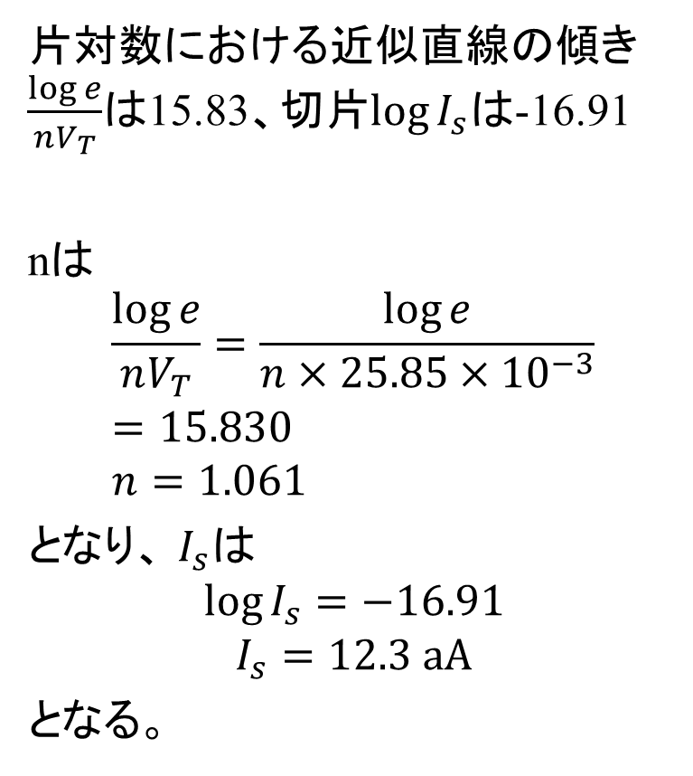
nについて
IHP
片対数における近似直線の傾き$\frac{\log{e}}{nV_{T}}$は15.83、切片$\log{I_{s}}$は-16.91
nは
$$\frac{\log{e}}{nV_{T}}=\frac{\log{e}}{n×25.85×{10}^{−3}}=15.830 \\ n=1.061$$
となり、 $I_{s}$は
$$\log{I_{s}}=−16.91$$
$$I_{s}=12.3 aA$$
となる。

Slide 4
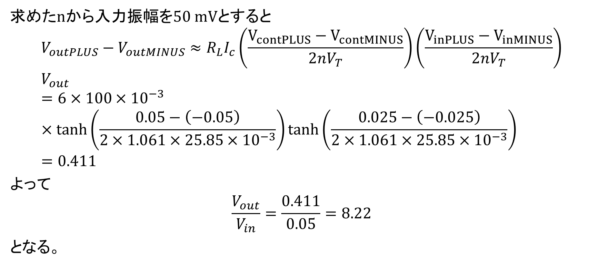
理論利得
IHP
求めたnから入力振幅を50 mVとすると
$$V_{outPLUS}−V_{outMINUS}≈R_{L}I_{c}\left(\frac{V_{contPLUS}−V_{contMINUS}}{2nV_{T}}\right)\left(\frac{V_{inPLUS}−V_{inMINUS}}{2nV_{T}}\right) \\ V_{out}=6×100×{10}^{−3}×tanh\left(\frac{0.05−\left(−0.05\right)}{2×1.061×25.85×{10}^{−3}}\right)tanh\left(\frac{0.025−\left(−0.025\right)}{2×1.061×25.85×{10}^{−3}}\right) \\ =0.411$$
よって
$$\frac{V_{out}}{V_{in}}=\frac{0.411}{0.05}=8.22$$
となる。

Slide 5
シミュレーションから求めた利得
入力振幅100 mV、入力周波数100 MHz
出力振幅0.422 Vより利得は8.44倍

Slide 6

ac解析
$Vcont=100 mV$でac解析
遮断周波数 4 GHz

Slide 7
dc解析

Slide 8

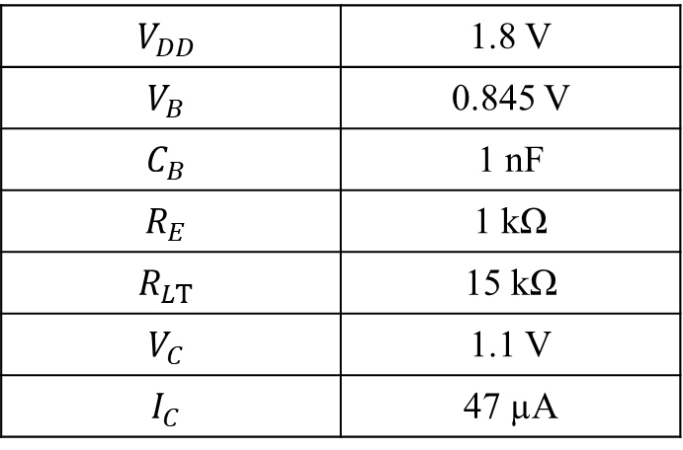







並列化TIA
自分が設計した並列化ギルバートセルの入力中心電圧とTIAの出力中心が一致するように草野君の設計を基にコレクタ電流の値を調整した。
$$V_{DD}$$
$$V_{DD}$$ | 1.8 V
$$V_{B}$$ | 0.845 V
$$C_{B}$$ | 1 nF
$$R_{E}$$ | 1 kΩ
$$R_{LT}$$ | 15 kΩ
$$V_{C}$$ | 1.1 V
$$I_{C}$$ | 47 µA
$$R_{LT}$$
$$I_{C}+i_{C}$$
$$V_{B}$$
$$C_{B}$$
$$V_{C}+v_{C}$$
$$R_{E}$$
$$I_{in}$$

Slide 9
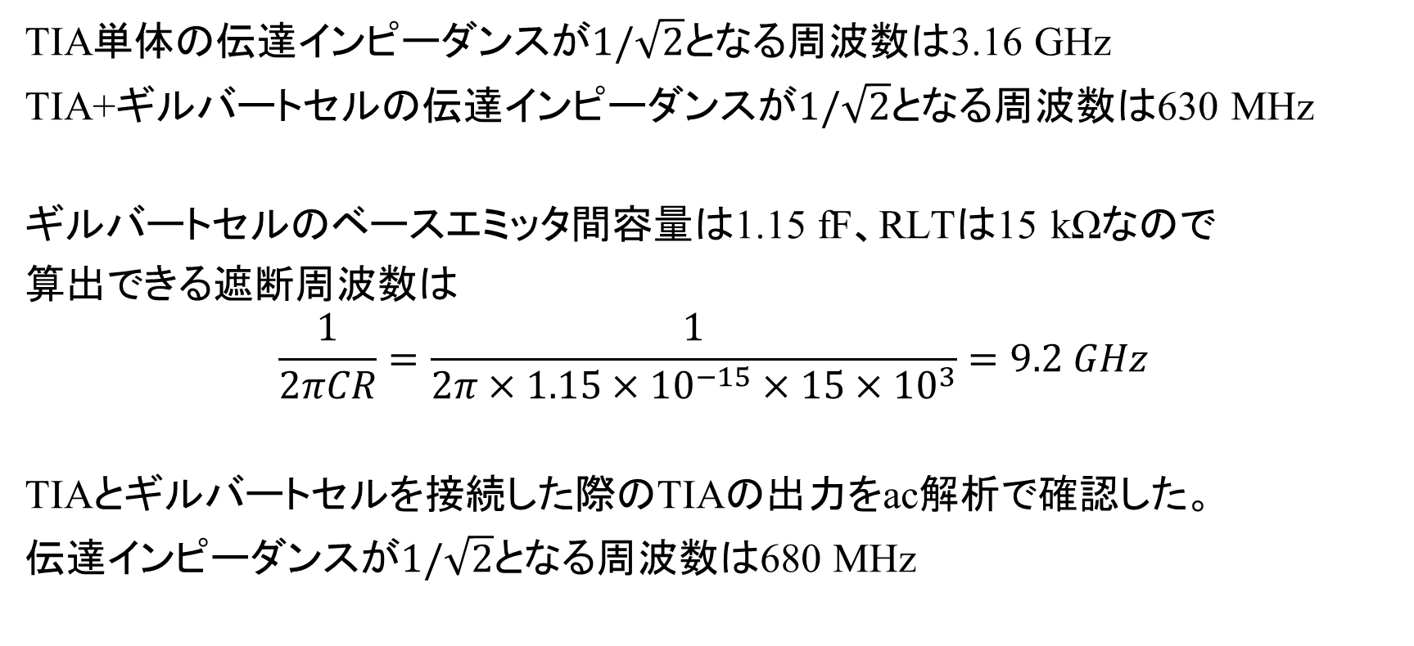
TIAとギルバートセルを繋いだ際の周波数特性について
TIA単体の伝達インピーダンスが$1/\sqrt{2}$となる周波数は3.16 GHz
TIA+ギルバートセルの伝達インピーダンスが$1/\sqrt{2}$となる周波数は630 MHz
ギルバートセルのベースエミッタ間容量は1.15 fF、RLTは15 kΩなので
算出できる遮断周波数は
$$\frac{1}{2πCR}=\frac{1}{2π×1.15×{10}^{−15}×15×{10}^{3}}=9.2 GHz$$
TIAとギルバートセルを接続した際のTIAの出力をac解析で確認した。
伝達インピーダンスが$1/\sqrt{2}$となる周波数は680 MHz

Slide 10
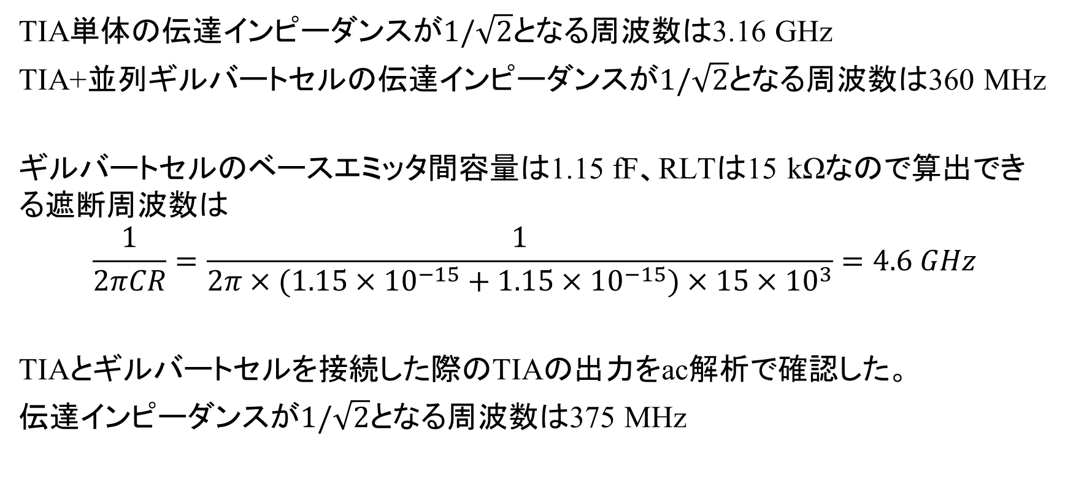
TIAと並列ギルバートセルを繋いだ際の周波数特性について
TIA単体の伝達インピーダンスが$1/\sqrt{2}$となる周波数は3.16 GHz
TIA+並列ギルバートセルの伝達インピーダンスが$1/\sqrt{2}$となる周波数は360 MHz
ギルバートセルのベースエミッタ間容量は1.15 fF、RLTは15 kΩなので算出できる遮断周波数は
$$\frac{1}{2πCR}=\frac{1}{2π×(1.15×{10}^{−15}+1.15×{10}^{−15})×15×{10}^{3}}=4.6 GHz$$
TIAとギルバートセルを接続した際のTIAの出力をac解析で確認した。
伝達インピーダンスが$1/\sqrt{2}$となる周波数は375 MHz

Slide 11

並列ギルバートセルとTIAを接続した場合の周波数特性
伝達インピーダンスが$1/\sqrt{2}$になる周波数は3.5 GHz

Slide 12
























エミッタフォロワと接続するギルバートセル
$$V_{DD}$$
$$R_{L}$$ | 12k
$$R_{0}$$ | 50
$$V_{CONT}$$ | 970m
$$V_{IN}$$ | 890m
$$V_{A}$$ | 800m
$$V_{DD}$$ | 1.8
$$R_{L}$$
$$V_{outMINUS}$$
$$V_{outPLUS}$$
$$R_{L}$$
$$Q_{3}$$
$$Q_{4}$$
$$Q_{5}$$
$$Q_{6}$$
$$V_{contPLUS}$$
$$V_{contMINUS}$$
$$V_{CONT}$$
$$Q_{1}$$
$$Q_{2}$$
$$V_{CONT}$$
$$v_{inMINUS}$$
$$v_{inPLUS}$$
$$I_{C}$$
50 µA
$$V_{IN}$$
$$Q_{0}$$
$$V_{IN}$$
$$V_{A}$$
$$R_{0}$$

Slide 13

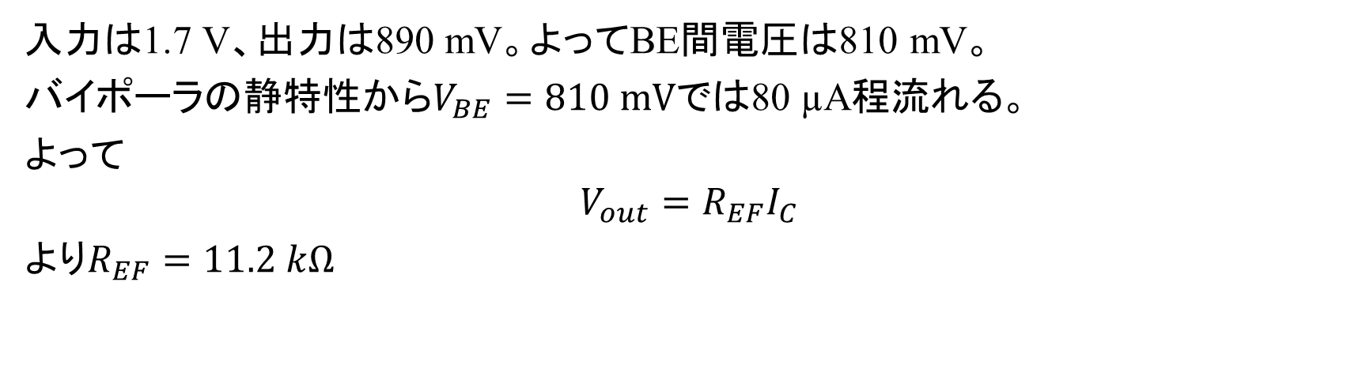



エミッタフォロワ
入力は1.7 V、出力は890 mV。よってBE間電圧は810 mV。
バイポーラの静特性から$V_{BE}=810 mV$では80 µA程流れる。
よって
$$V_{out}=R_{EF}I_{C}$$
より$R_{EF}=11.2 kΩ$
$$V_{DD}$$
$$V_{in}$$
$$V_{out}$$
$$R_{EF}$$

Slide 14
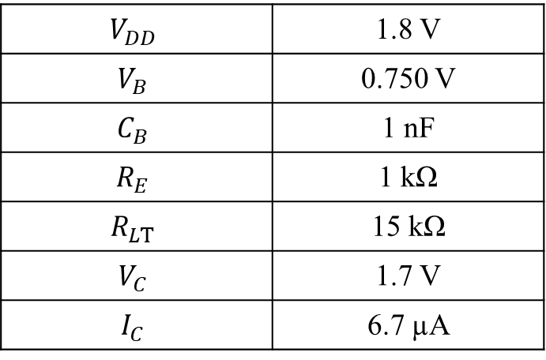
エミッタフォロワありのTIA
エミッタフォロワでの電圧降下が大きいためTIAの出力は1.7 Vでとった
$$V_{DD}$$
$$V_{DD}$$ | 1.8 V
$$V_{B}$$ | 0.750 V
$$C_{B}$$ | 1 nF
$$R_{E}$$ | 1 kΩ
$$R_{LT}$$ | 15 kΩ
$$V_{C}$$ | 1.7 V
$$I_{C}$$ | 6.7 µA
$$R_{LT}$$
$$I_{C}+i_{C}$$
$$V_{B}$$
$$C_{B}$$
$$V_{C}+v_{C}$$
$$R_{E}$$
$$I_{in}$$

Slide 15
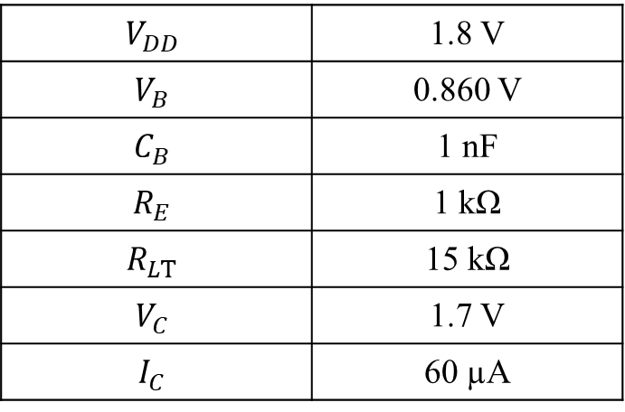
エミッタフォロワなしのTIA
エミッタフォロワの有無で周波数特性を比較するため前述のギルバートセルと接続できるTIAも設計した
$$V_{DD}$$
$$V_{DD}$$ | 1.8 V
$$V_{B}$$ | 0.860 V
$$C_{B}$$ | 1 nF
$$R_{E}$$ | 1 kΩ
$$R_{LT}$$ | 15 kΩ
$$V_{C}$$ | 1.7 V
$$I_{C}$$ | 60 µA
$$R_{LT}$$
$$I_{C}+i_{C}$$
$$V_{B}$$
$$C_{B}$$
$$V_{C}+v_{C}$$
$$R_{E}$$
$$I_{in}$$

Slide 16
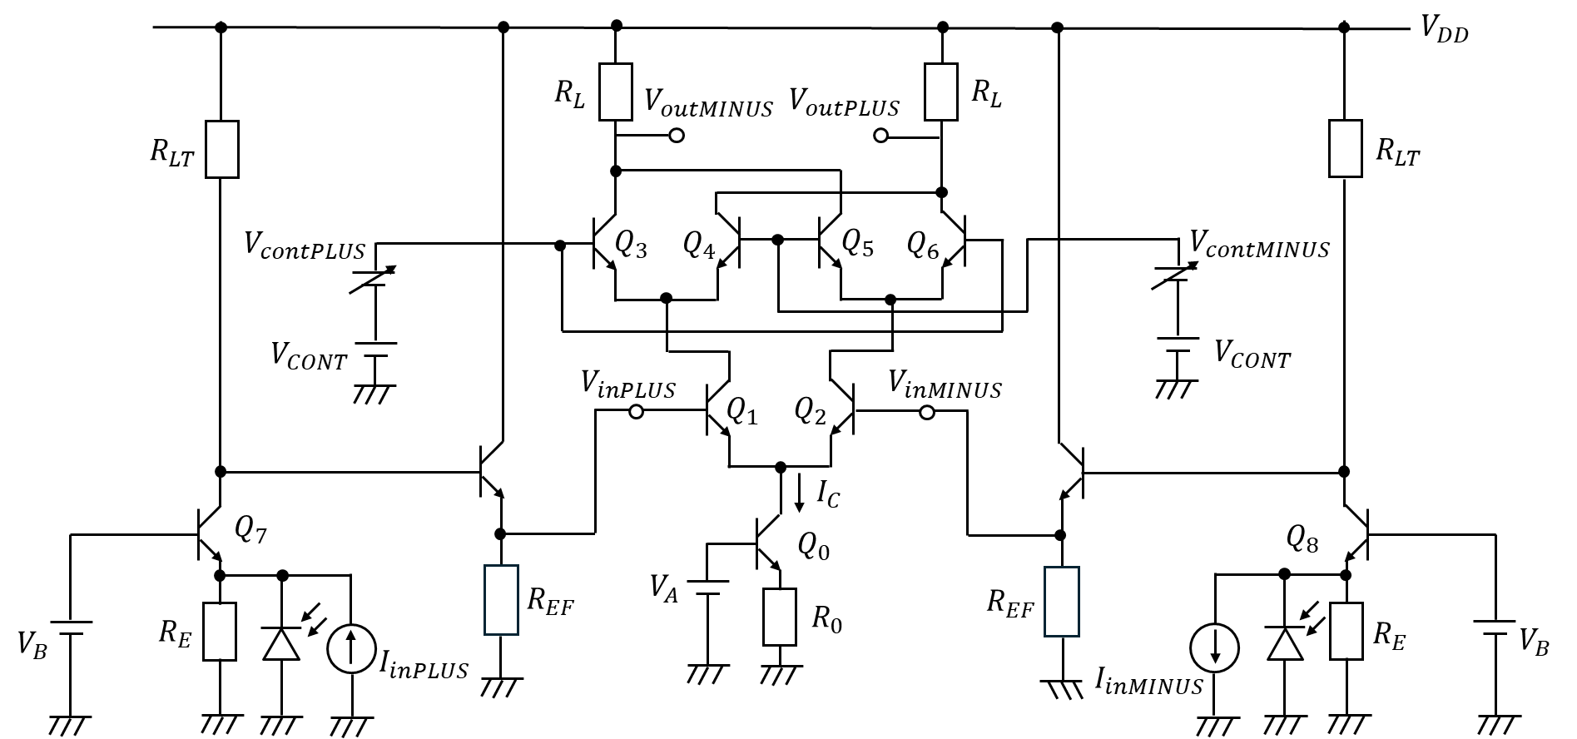
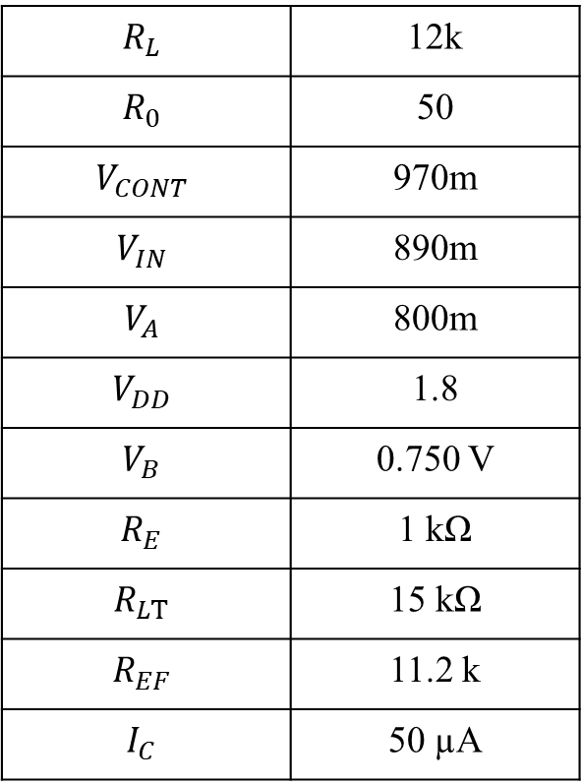
回路図
$$R_{L}$$ | 12k
$$R_{0}$$ | 50
$$V_{CONT}$$ | 970m
$$V_{IN}$$ | 890m
$$V_{A}$$ | 800m
$$V_{DD}$$ | 1.8
$$V_{B}$$ | 0.750 V
$$R_{E}$$ | 1 kΩ
$$R_{LT}$$ | 15 kΩ
$$R_{EF}$$ | 11.2 k
$$I_{C}$$ | 50 µA

Slide 17

ac解析-利得
EFありで伝達インピーダンスが$1/\sqrt{2}$となる周波数は1.25 GHz
EFなしで伝達インピーダンスが$1/\sqrt{2}$となる周波数は560 MHz

Slide 18
ac解析-位相

